Slide 1


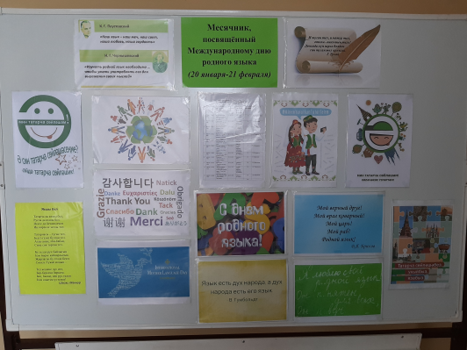
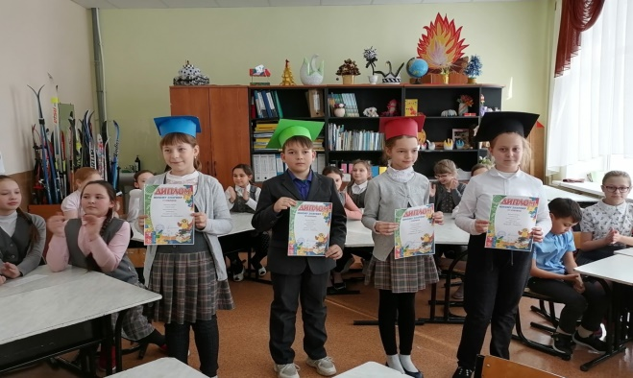
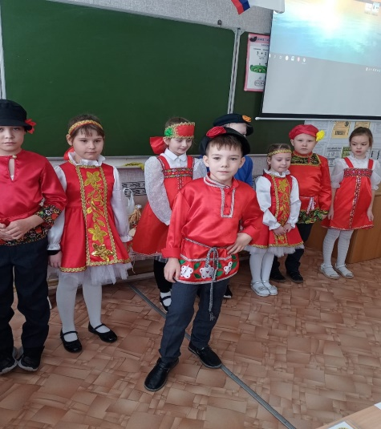
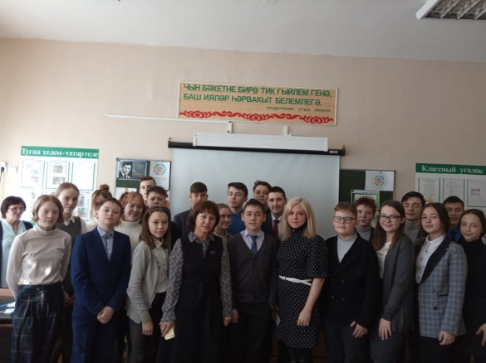
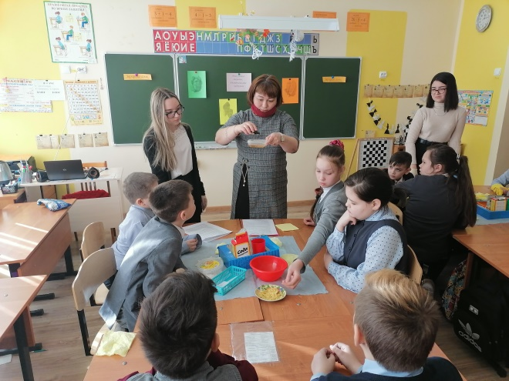
Татарстан Республикасы
“Лениногорск муниципаль районы» муниципаль берәмлегенең
“Лениногорск шәһәре 8нче санлы урта гомуми белем бирү мәктәбе”
муниципаль бюджет гомуми белем учреждениесе
Выставка, посвящённая году
Родных языков
Интеллектуальный марафон
«Самый умный»
Парламентский урок «Татарстан – наш общий дом. Единство народов, культурное и языковое многообразие как уникальное богатство республики»
«История появления одежды. Зависимость типа одежды от национальных традиций и ее назначения».
«Урок Здоровья»

